Slide 1
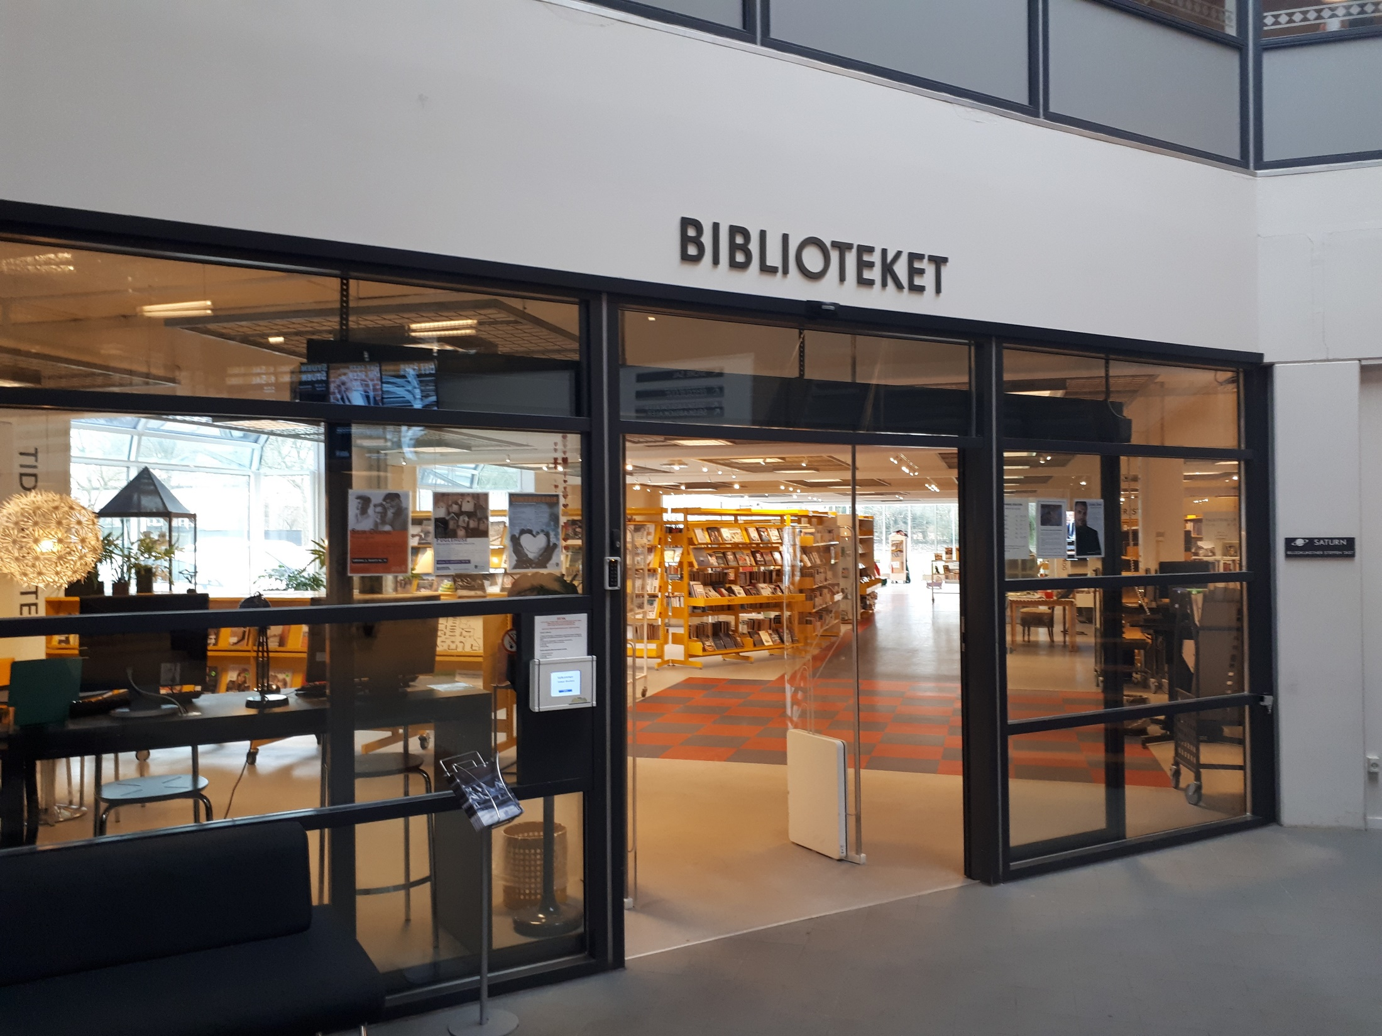
Om vores bibliotek Lokalt oplæg
[indsæt gerne billede af jeres bibliotek her]

Slide 2
[Indsæt jeres tekst og evt. billeder her ]
Her kan man som voksen ordblind blive udredt i kommunen

Slide 3
[Indsæt jeres tekst og evt. billeder her ]
Her kan voksne ordblinde få
læse- og skriveundervisning i kommunen

Slide 4
Hvilke lokale netværksgrupper, foreninger eller lokalafdelinger findes der i vores kommune?
[Indsæt jeres tekst og evt. billeder her ]

Slide 5
[Indsæt jeres tekst og evt. billeder her ]
Disse materialer har vi særligt til målgruppen og
de er/står her

Slide 6
[Indsæt jeres tekst og evt. billeder her ]
Vores særlige tilbud til målgruppen er:

Slide 7
[Indsæt jeres tekst og evt. billeder her ]
Hvem blandt personalet har særligt fokus på eller viden om området?

Slide 8
[Indsæt jeres tekst og evt. billeder her ]
I kan finde information til brugere og til jer selv om tilbud og services her: fx hjemmeside, foldere mm.

Slide 9
[Indsæt jeres tekst og evt. billeder her ]
Hvad har vi lært af de lokale interviews med brugere?

